Slide 1


三年大专新能源汽车技术
专业简介

Slide 2
1、专业概况
2、人才培养模式
3、课程体系与工作岗位
4、教师队伍建设
5、实训室建设
6、校企合作
7、学生风采
8、国际交流
目录
CONTENTS

Slide 3
专业概况
新能源汽车技术专业职业面向
所属专业大类 | 所属专业类 | 对应行业 | 主要职业类别 | 主要岗位类别 （或技术领域） | 专业资格证书和职业技能等级证书
装备制造大类（46) | 汽车制造类（4607） | 新能源整车制造（3612）汽车修理与维护（8111） | 汽车工程技术人员 （2-02-07-11） 汽车制造人员 （6-22） 汽车维修技术服务人员（4-12-01） | 1.新能源汽车整车和部件装配、调试、检测与质量检验 2.新能源汽车整车和部件生产现场管理 3.新能源汽车维修与服务 | 汽车维修工四级； 电工特种作业操作考证 智能网联汽车检测与运维职业技能等级证书(中级) 智能新能源汽车职业技能等级证书(中级) 商用车销售服务职业技能等级证书(中级)

Slide 4
专业概况
培养目标
培养思想政治坚定、德技并修、全面发展，适应新能源汽车的生产、检测、管理、销售、维修及服务后市场等工作岗位能力需要，具有良好的职业道德和创新能力素质，掌握新能源汽车整车调试、检测、安装、售后服务；整车故障检测、零部件检测、零部件故障处理、零部件售后服务；整车者零部件销售客户服务与管理等知识和技术技能，面向新能源汽车维修、技术服务和制造领域的高素质劳动者和技术技能人才。

Slide 5

“工学递进-六共合作”
人才培养模式
学生
企业1年
企业为主，学校参与
校企合作
“六共合作”
学校2年
学校为主，企业参与
职业技能素质培养
顶岗实习
共同制定人才培养方案
专业知识学习
共构课程体系
职业综合素质
职业资格认证
跟踪管理
专业技能学习
共建教学团队
学中做
共建实训基地
综合专业能力
共同教育管理学生
做中学
共同开展就业指导
岗位适应实训
顶岗实习成绩
校内综合成绩
毕业证书
职业资格证书
合格员工

Slide 6
课程体系与工作岗位
新能源（传统）汽车销售 、维护 、检测维修 、装配、质检
五递进
新能源汽车、传统汽车企业
综合技术技能模块
毕业设计 企业课程 顶岗实习 军事技能训练 社会实践 大学生创新实践
新能源汽车装配工艺、新能源汽车高压安全与防护、新能源汽车节能与结构轻量化、
新能源汽车综合故障诊断、二手车鉴定与评估、新能源汽车充电设施与维护
电工特种作业操作考证
拓展技术技能模块
专项技术技能模块
新能源汽车整车控制技术
驱动电机及控制系统检修
动力电池及管理系统检修
三核心
基本技术技能模块
汽车机械基础 汽车电工电子 机械制图与CAD 新能源汽车电气构造与维修 新能源汽车底盘构造与维修 汽车发动机构造与维修 新能源汽车技术 汽车安全驾驶与应急处理
汽车维修工资格证书（三、四级）
计算机等级证书（一级）
英语应用能力考试证书（B级）
职业素养模块
思想道德修养与法律基础 毛泽东思想和中国特色社会主义理论体系概论 形势与政策教育 计算机应用基础 大学英语 高等数学 职业健康与安全 职业生涯规划 大学语文 其他类学修课

Slide 7
教师队伍建设
教学团队现状一览表
项 目 | 现 状 | 备注
专兼职教师人数 | 专职教师15人，兼职教师3人，产业教授2人
专任教师职称 | 副高以上（高级工程师）6人，中级（工程师）12人
双师型教师人数 | 17 | 94%
专职教师学历比例 | 硕士以上12人 | 66%
专业带头人 | 1人

Slide 8
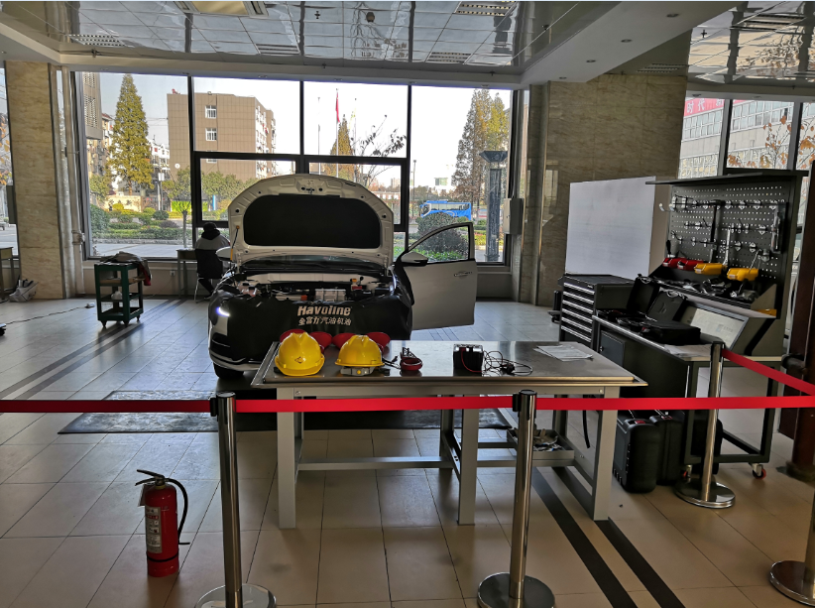
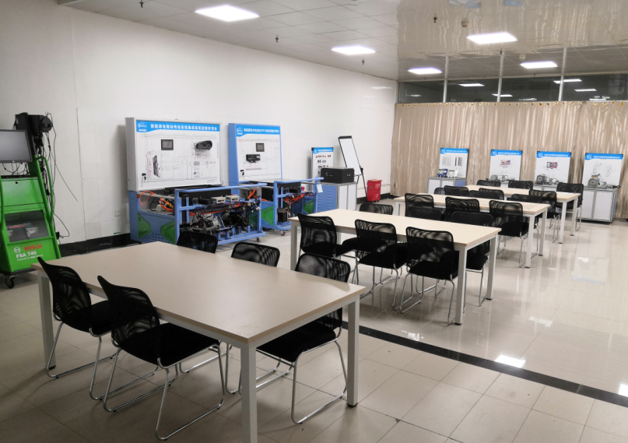
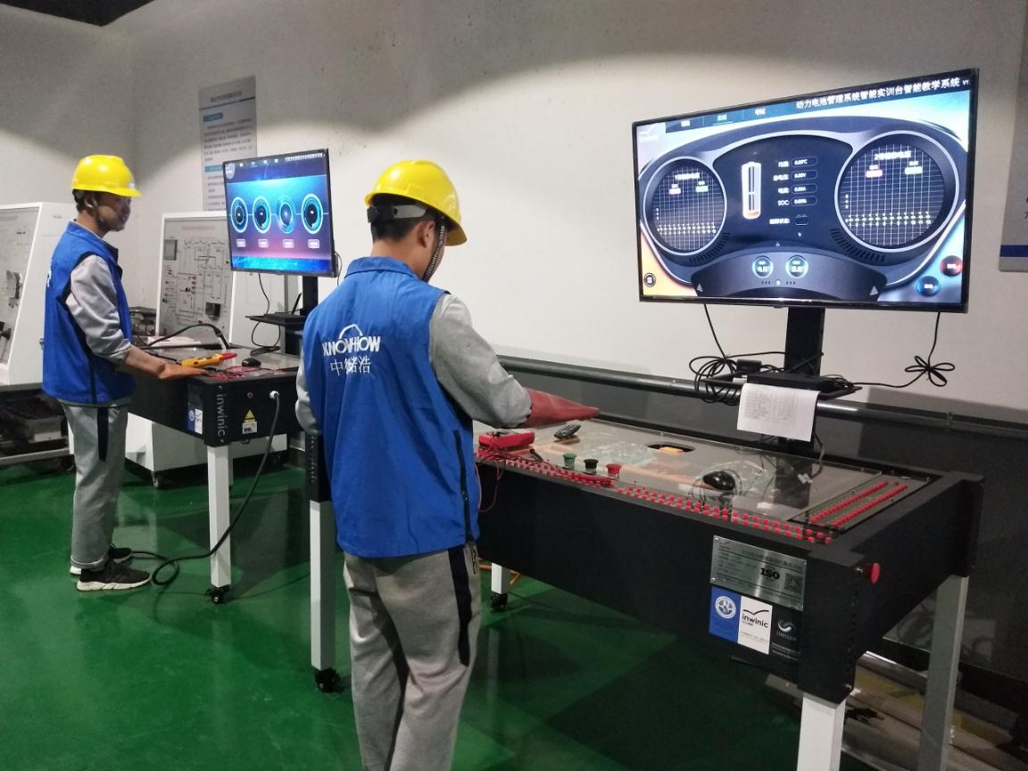
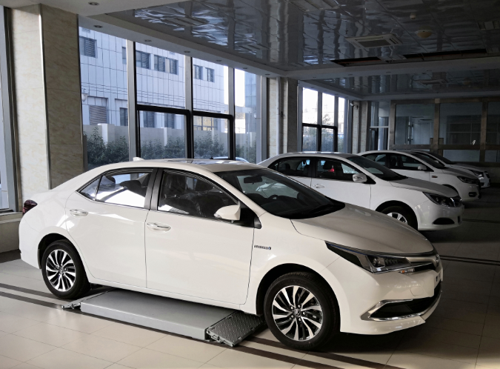
实训室建设
比亚迪E5整车检测实训室
新能源电驱动传动系统实训室
电池管理系统检测实训室
新能源汽车整车检测系统实训室

Slide 9
实训室建设
实训室名称 | 占地面积 | 主要功能
新能源汽车整车在线检测系统实训室 | 200㎡ | 新能源汽车在线检测
电池管理系统检测实训室 | 70㎡ | 对新能源汽车电池管理系统进行检测
新能源电驱动传动系统实训室 | 140㎡ | 网络设置、检测传动系统各种故障；通过拆装检测电机了解电机构造
比亚迪E5整车检测实训室 | 70㎡ | 运用检测设备对常见故障进行实车检测
比亚迪E5车身电器检测实训室 | 70㎡ | 检测车身所有电器系统和空调系统
充电设备装配与调试实训室 | 70㎡ | 对充电设备进行装配和调试
新能源汽车动力总成拆装实训室 | 40㎡ | 对动力总成进行拆装检测

Slide 10
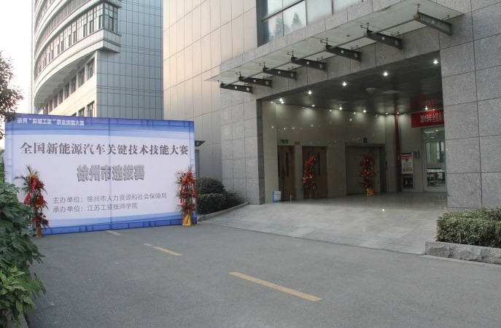
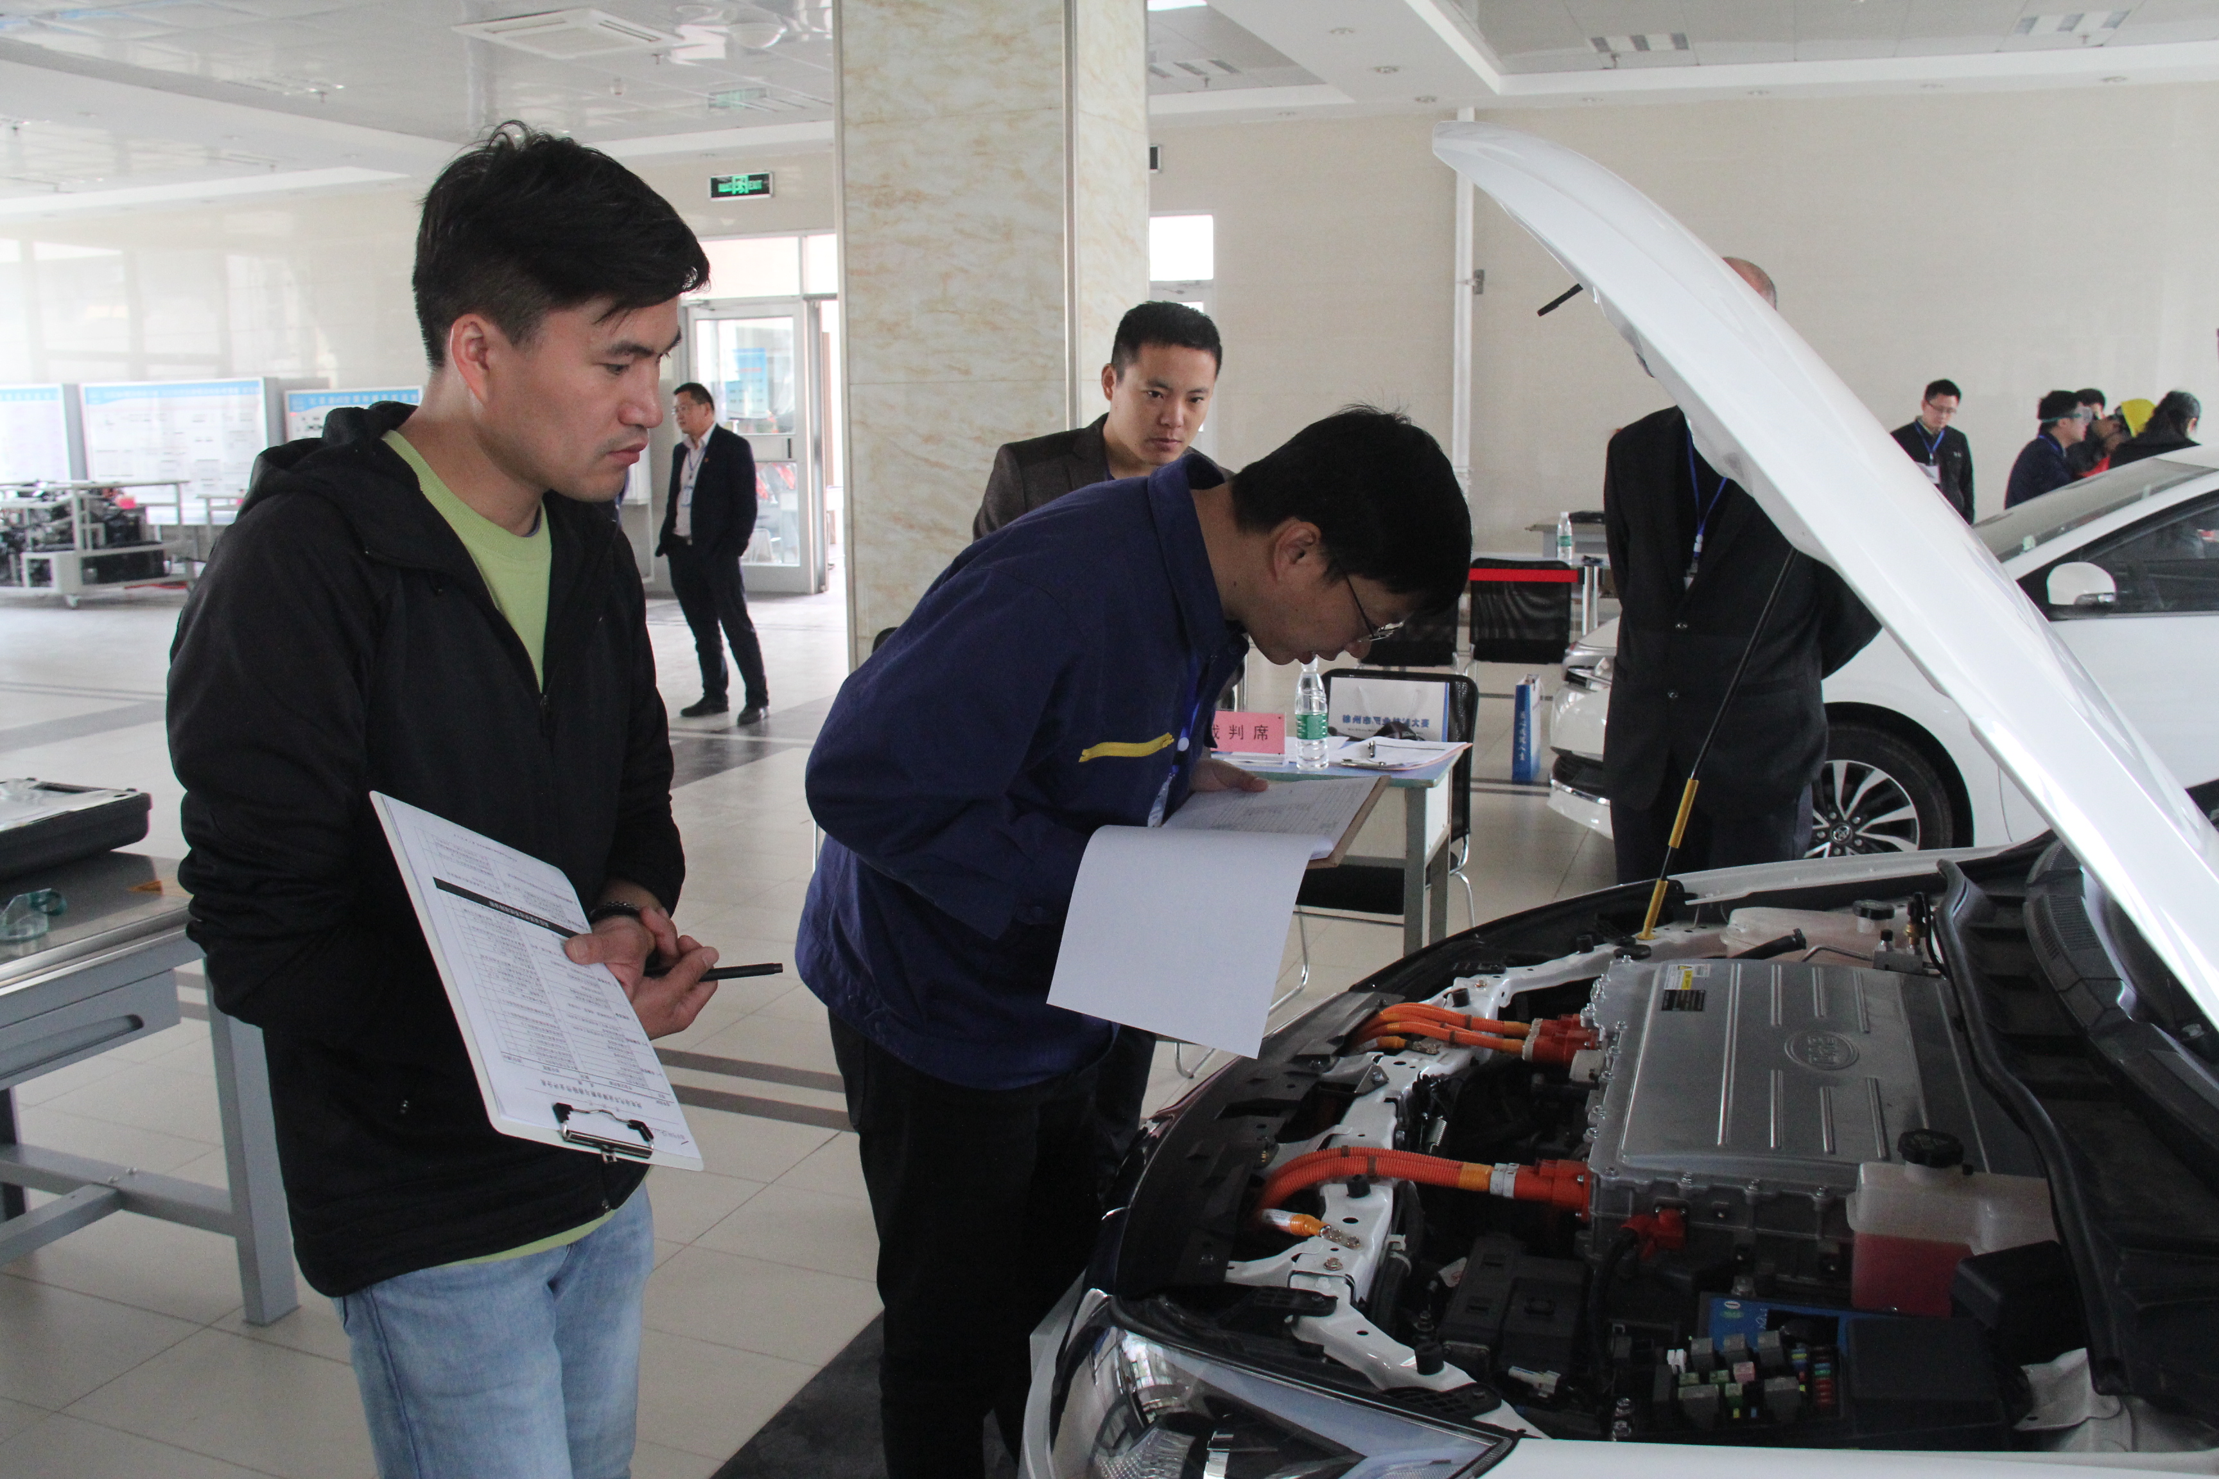
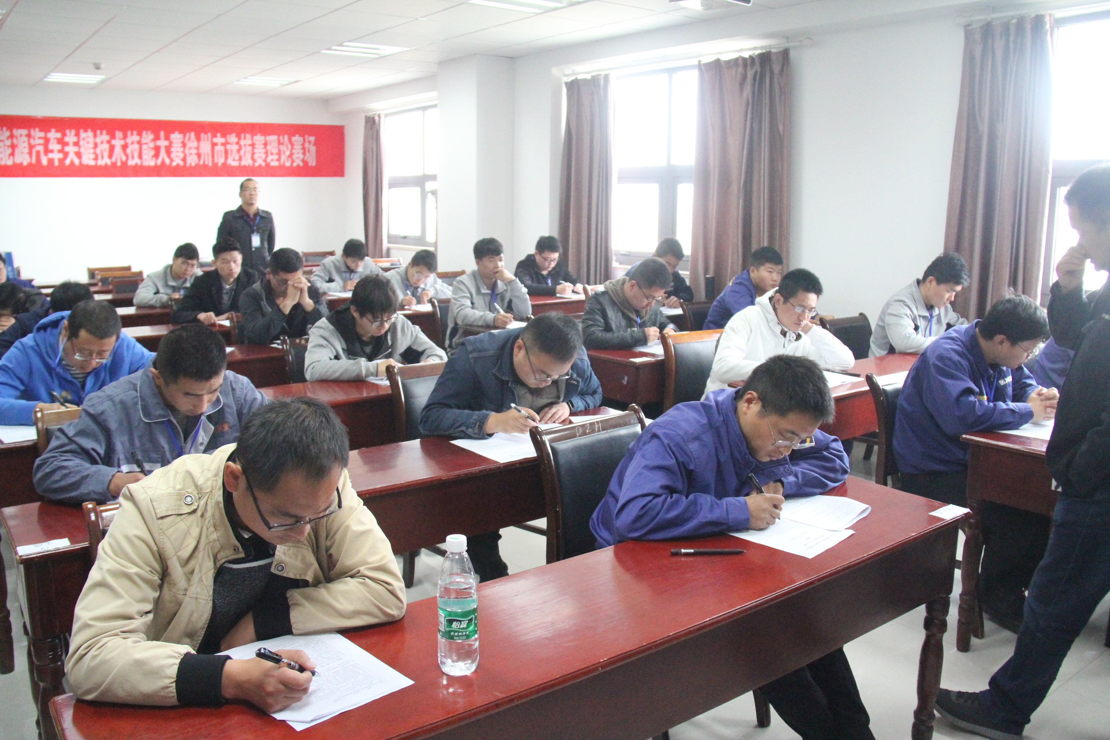
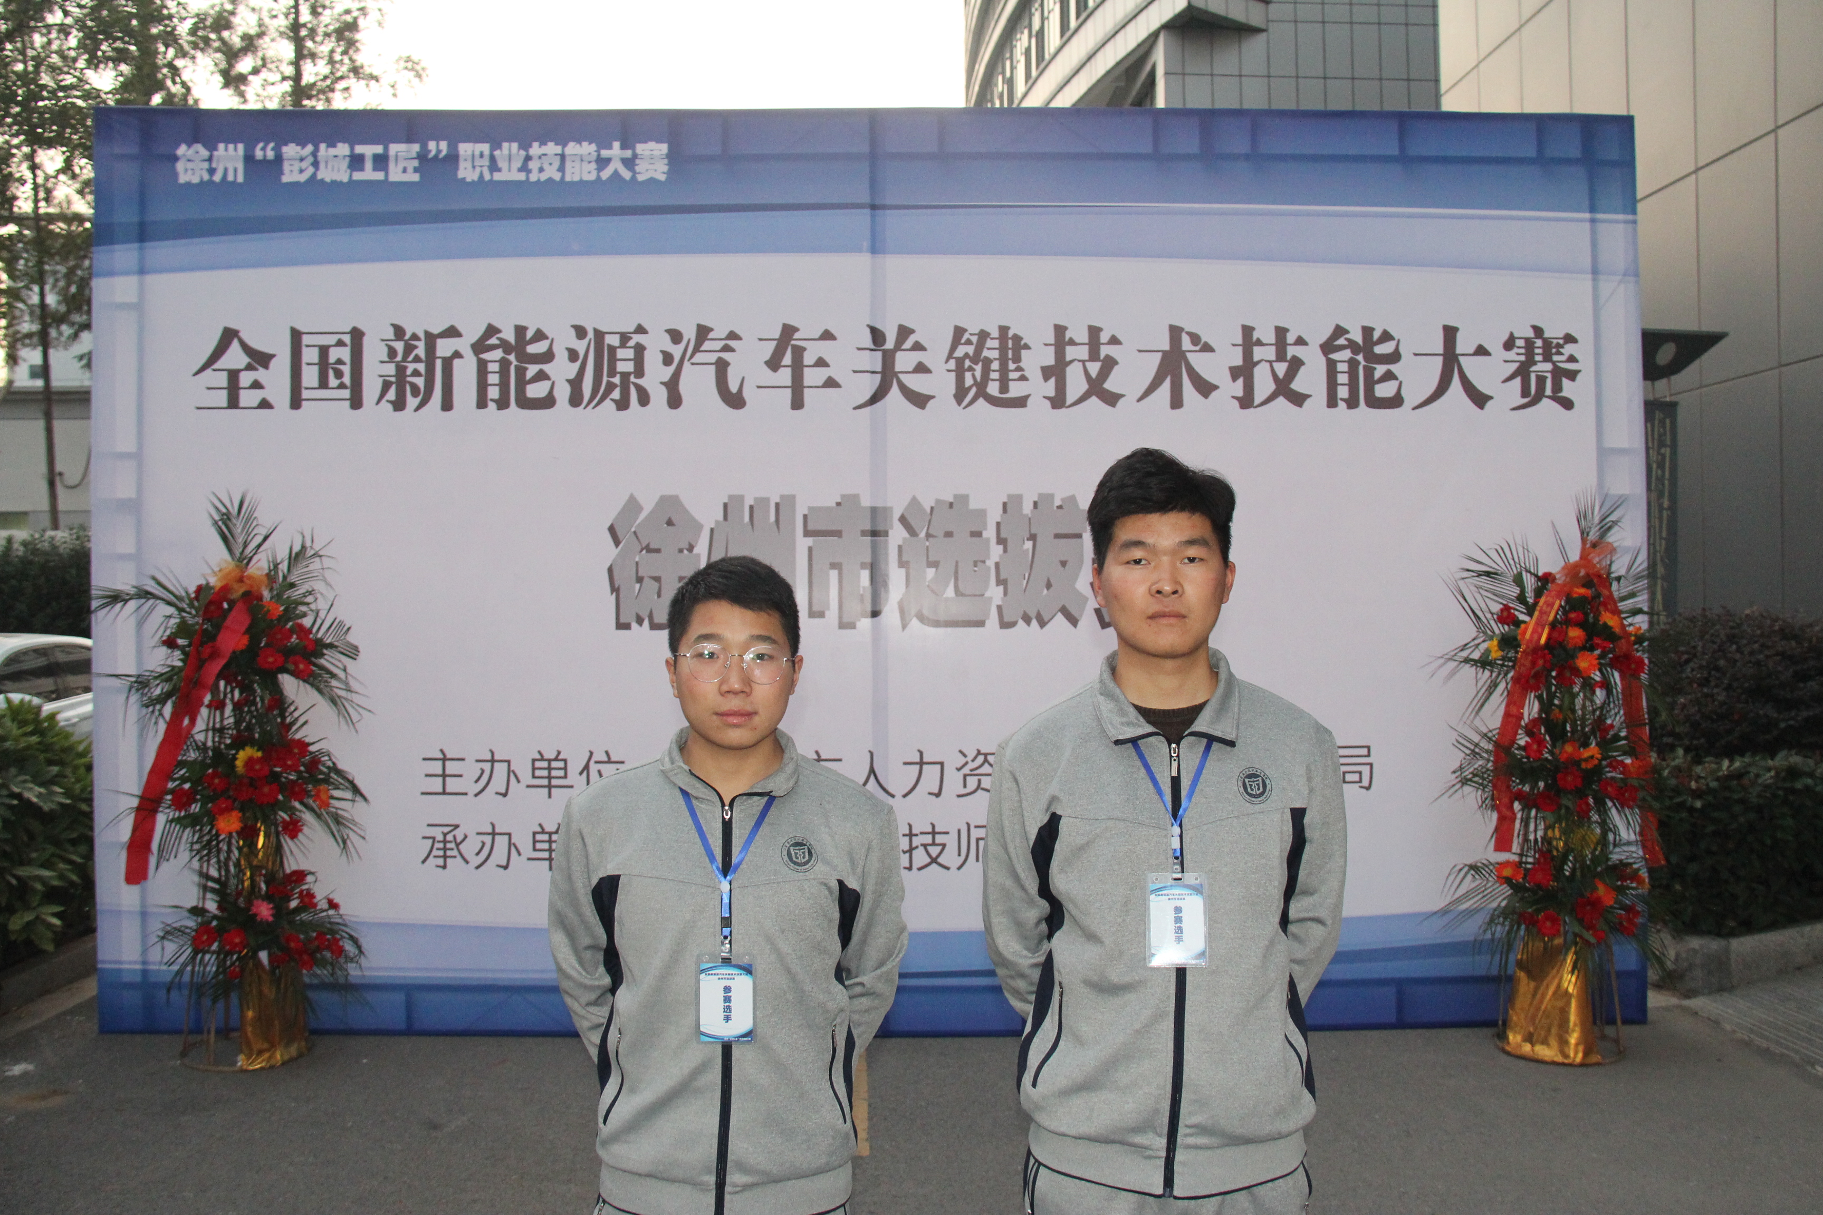
实训基地建设
徐州市新能源汽车技术公共实训基地。
徐州技能状元大赛新能汽车与智能化技术赛点
徐州市彭城工匠杯新能源汽车技术技能竞赛唯一指定赛点。

Slide 11

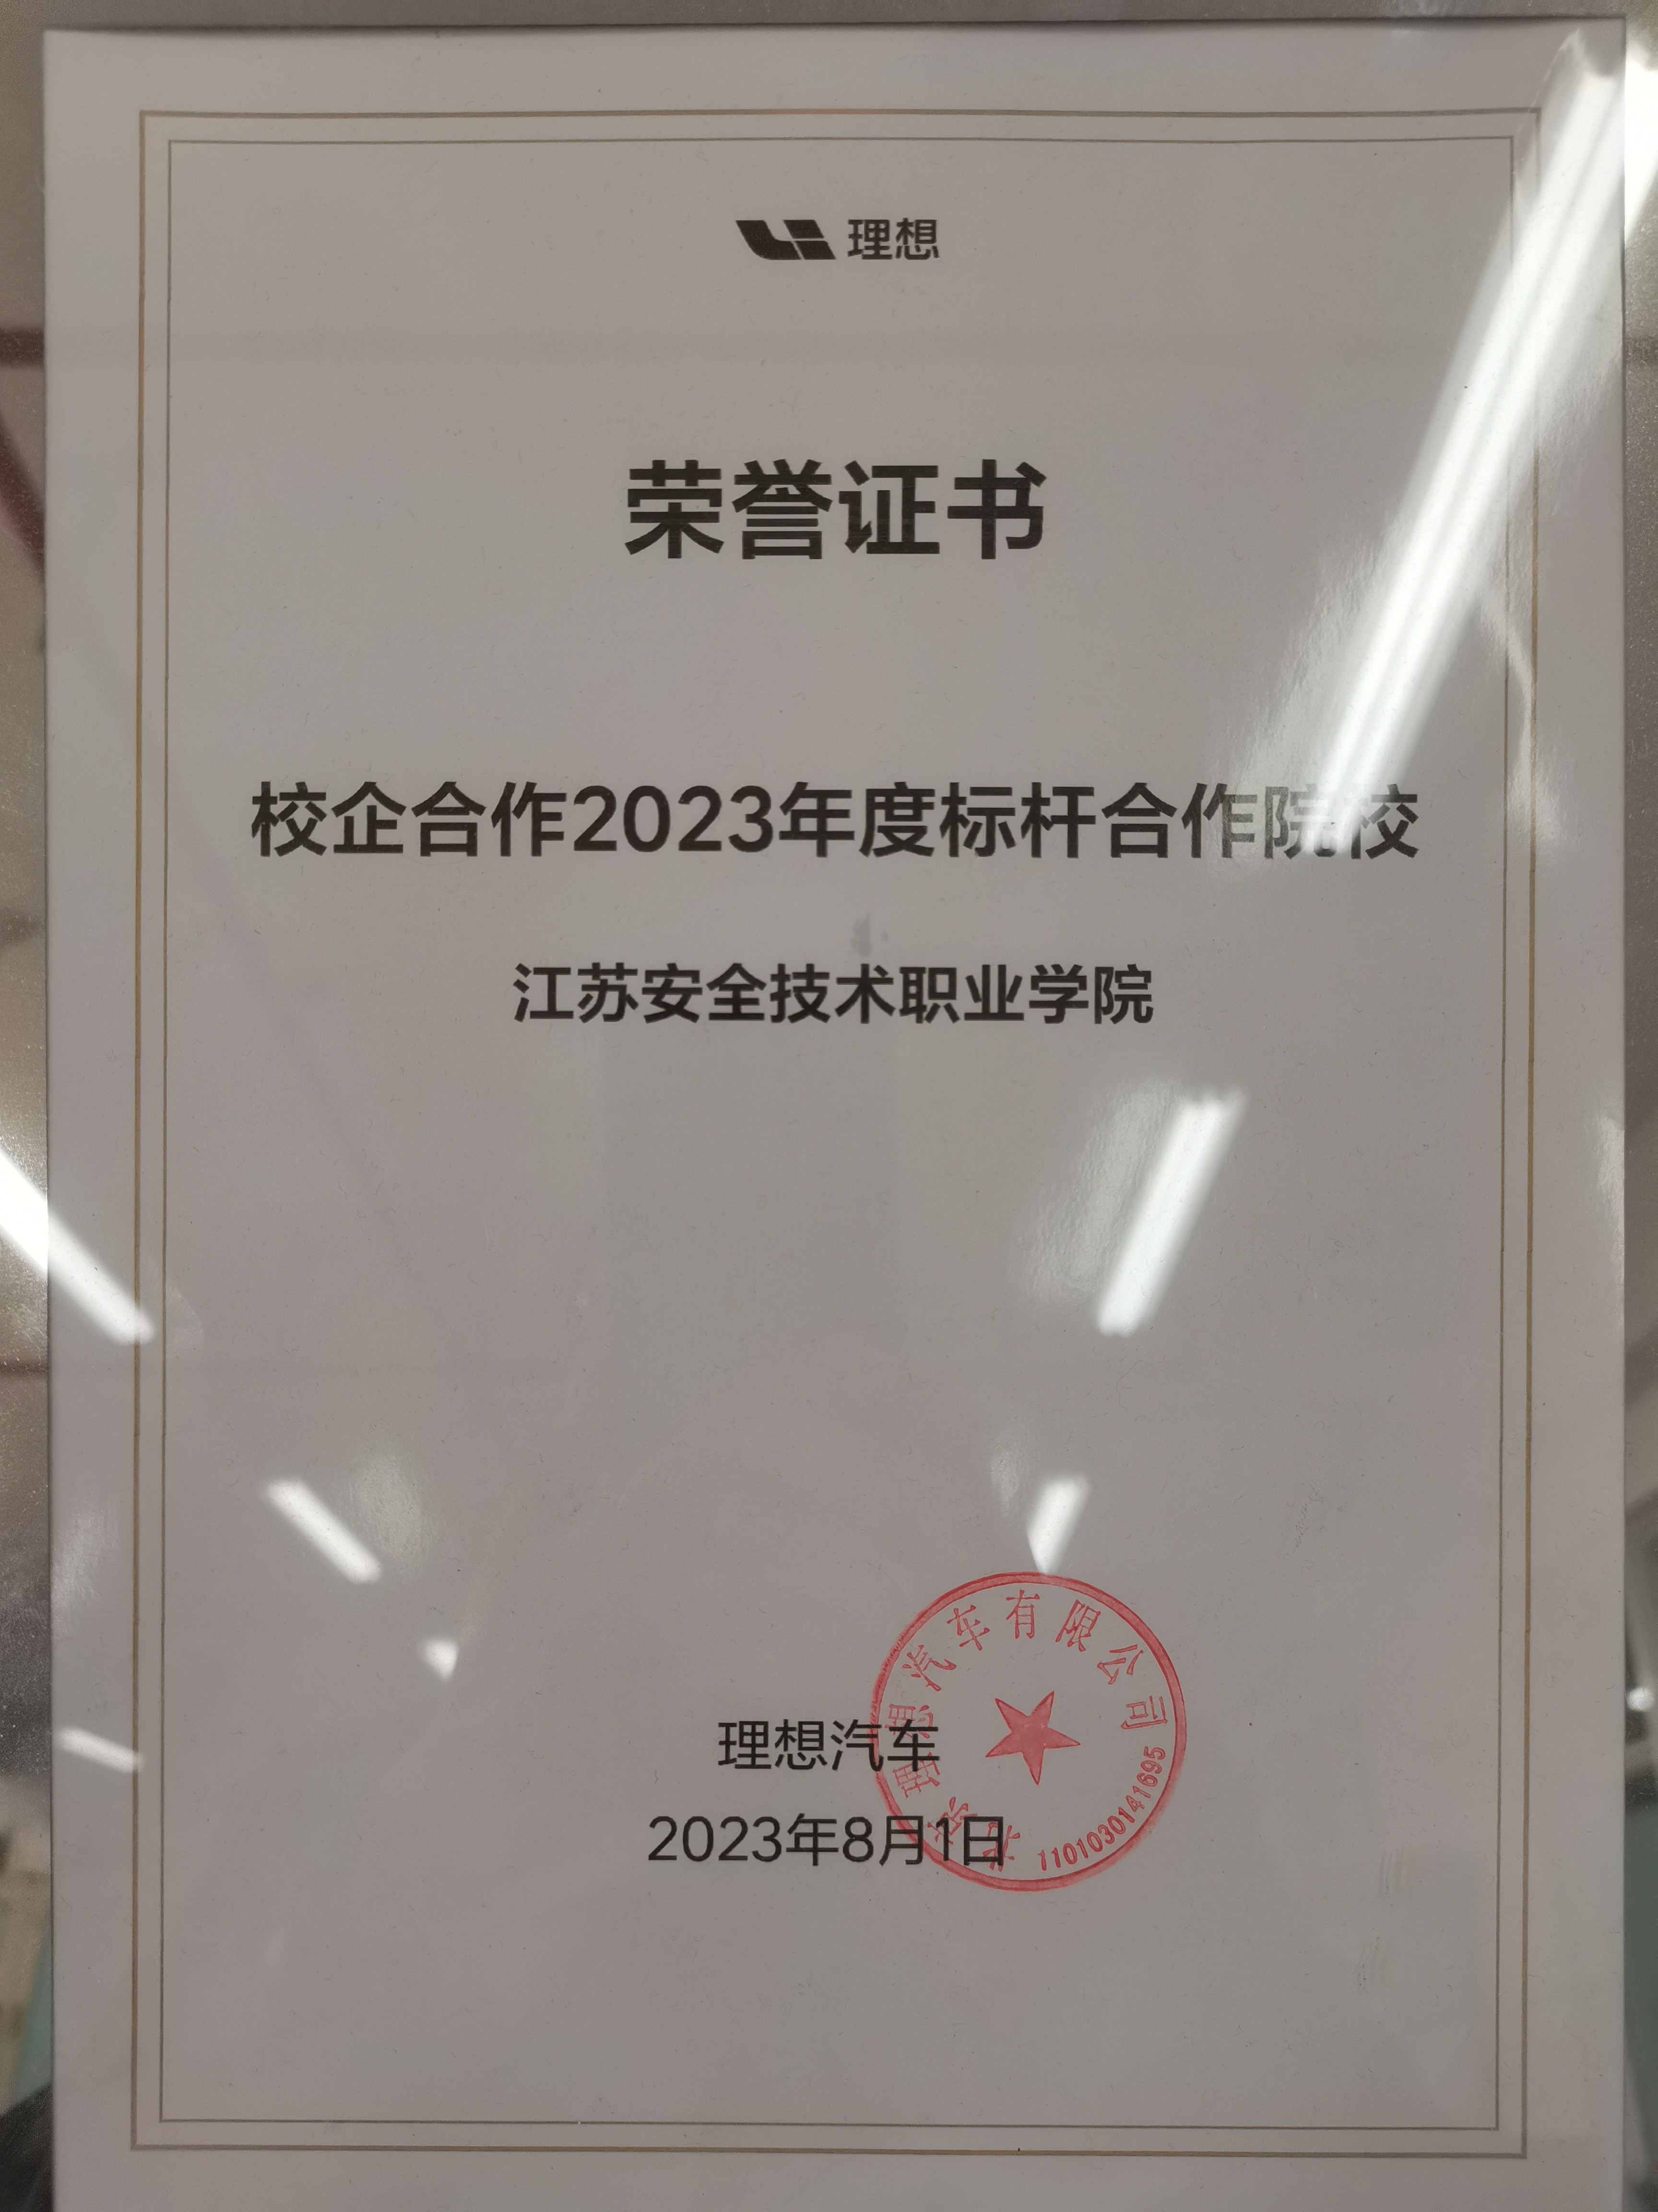



校企合作

Slide 12
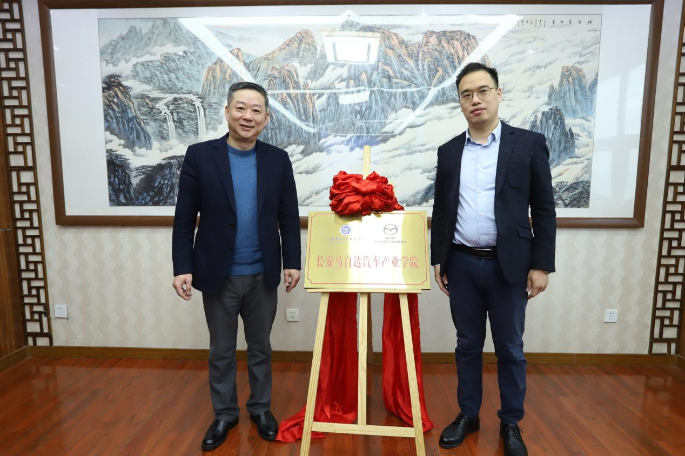
校企合作
与长安马自达共建汽车产业学院

Slide 13
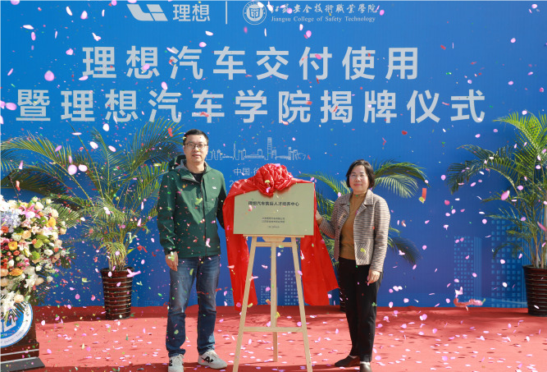
校企合作
理想汽车学院成立

Slide 14
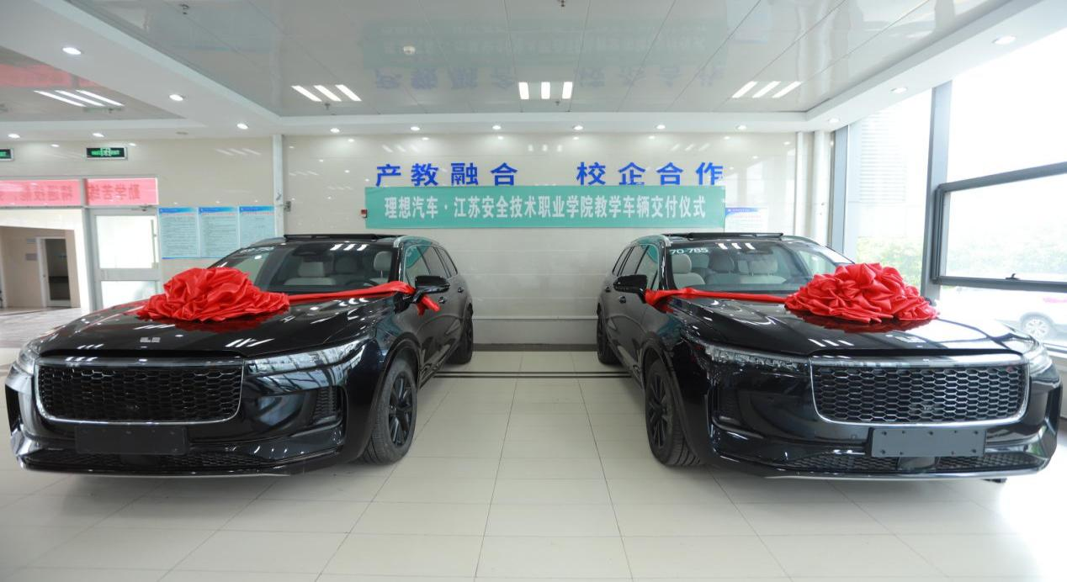
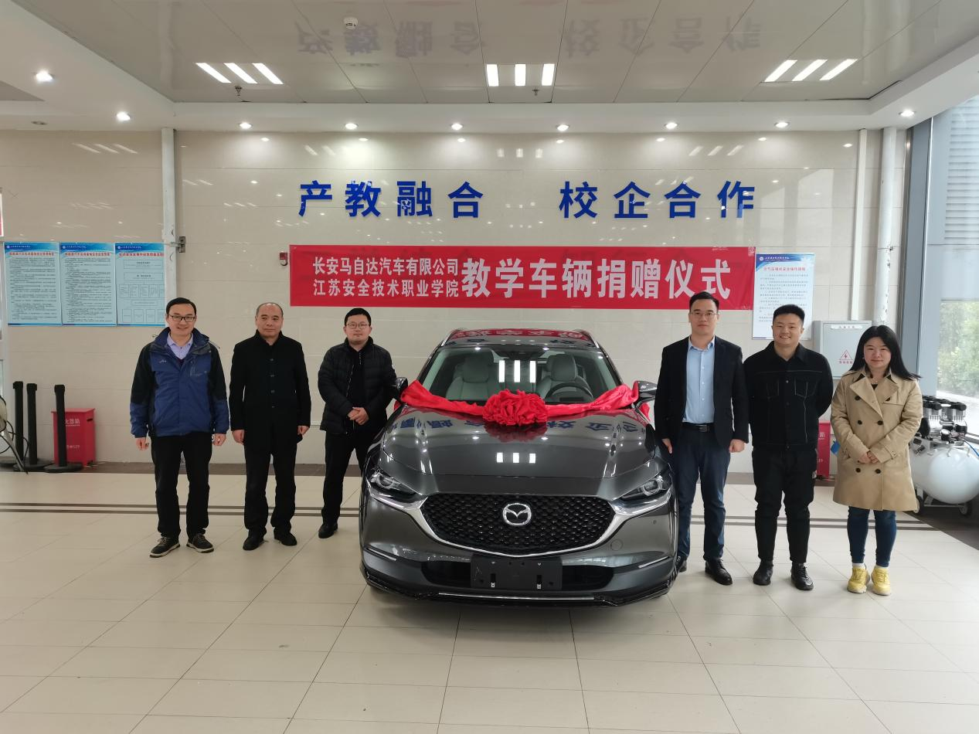
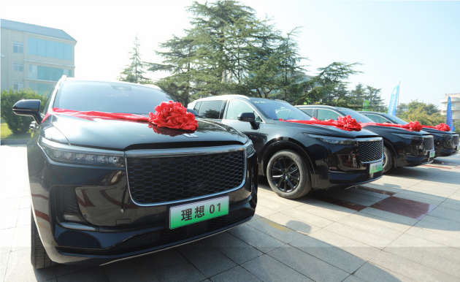
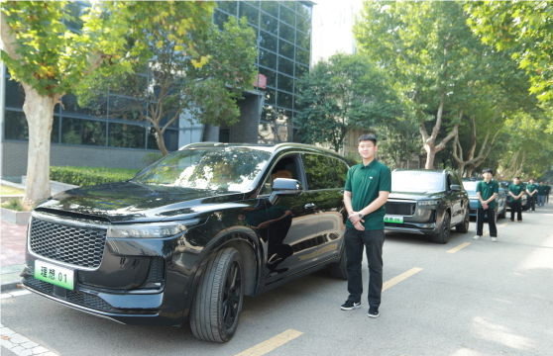
校企合作

Slide 15
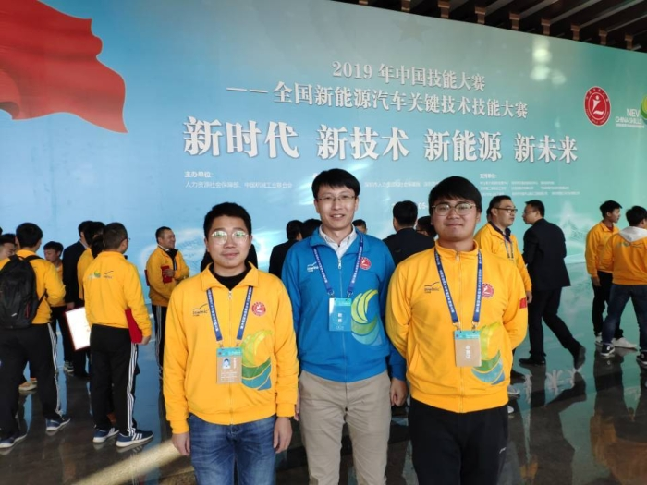
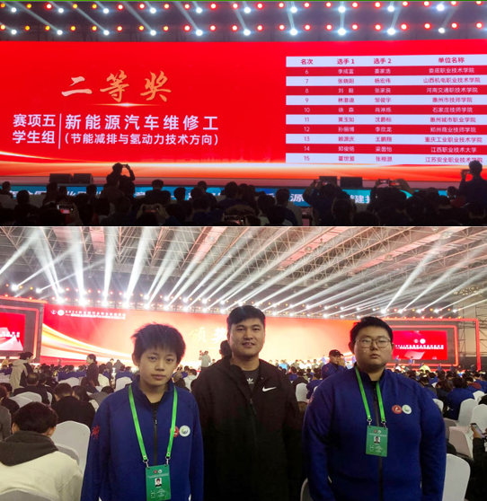
学生风采
新能源汽车技术比赛国赛二等奖

Slide 16
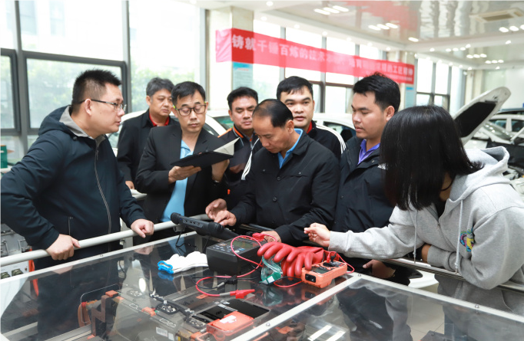
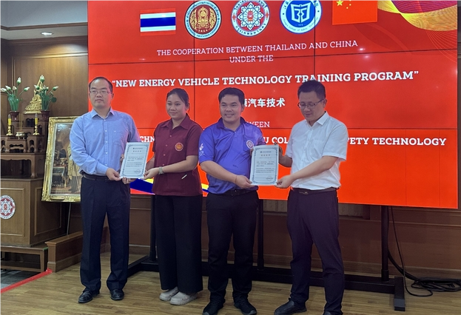
国际交流
2024年6月泰国相关高校教师到我院交进行能源汽车技术交流
2024年11月我院两名新能源汽车专业教师到泰国敏布理技术学院交流

Slide 17
欢迎您报考我院！
谢谢！

